Slide 1
docs/legged_control / 学習ノートのスライド化
legged_control 要約 式を足す
速習と同じ犬とアーキ。各章で式を 1 枚足す。 ファイル名・未確認の全文は md。
要約 / 正本: docs/legged_control / コード: external/legged_control@a7f381c / a1

Slide 2
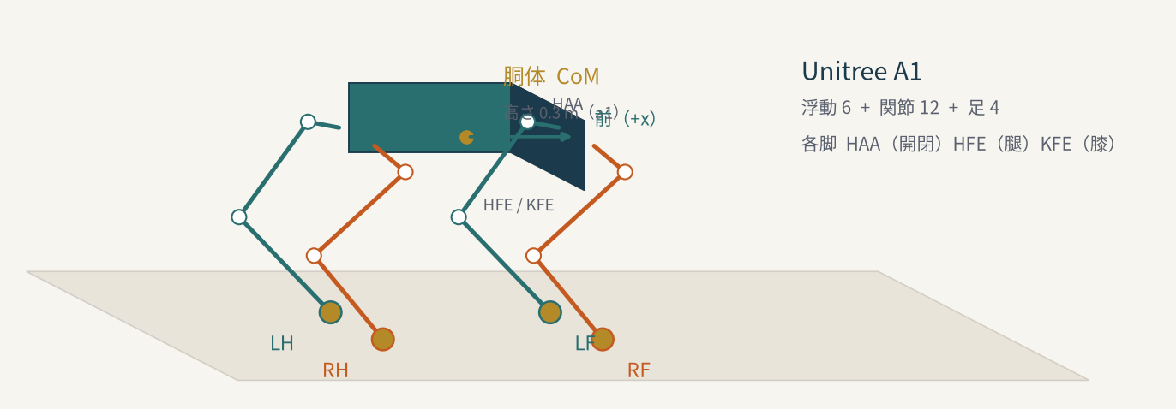
モデル
a1
※ 浮動6 + 関節12。NMPC 次元は go1 / aliengo も同じ 24/24。変わるのは URDF と高さ。
じっくり · 犬・式・アーキテクチャ
2

Slide 3
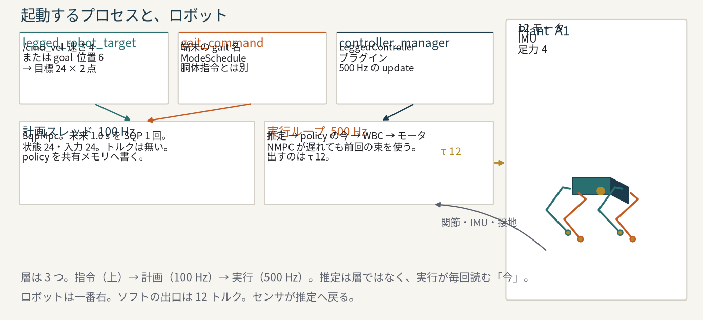
地図
アーキテクチャ
※ 以降は 01→07。新しい分類は増やさない。
じっくり · 犬・式・アーキテクチャ
3

Slide 4
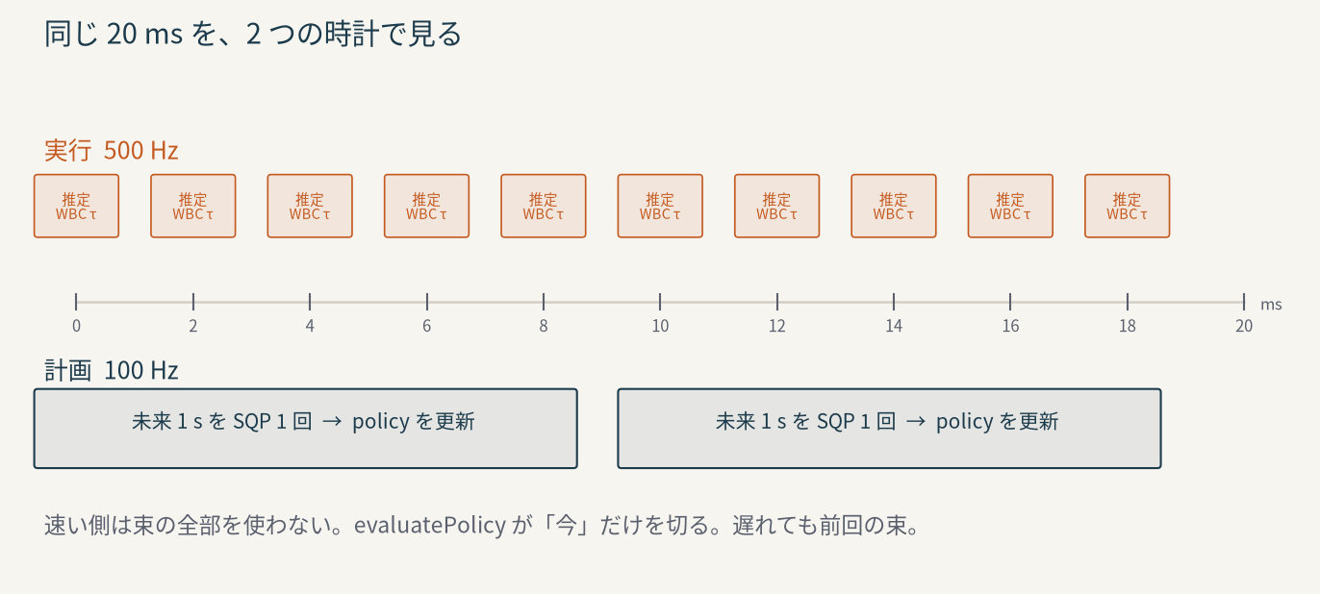
01
2 時計
※ loop_frequency 500。mpcDesiredFrequency 100。timeHorizon 1.0。sqp.dt 0.015。
じっくり · 犬・式・アーキテクチャ
4

Slide 5
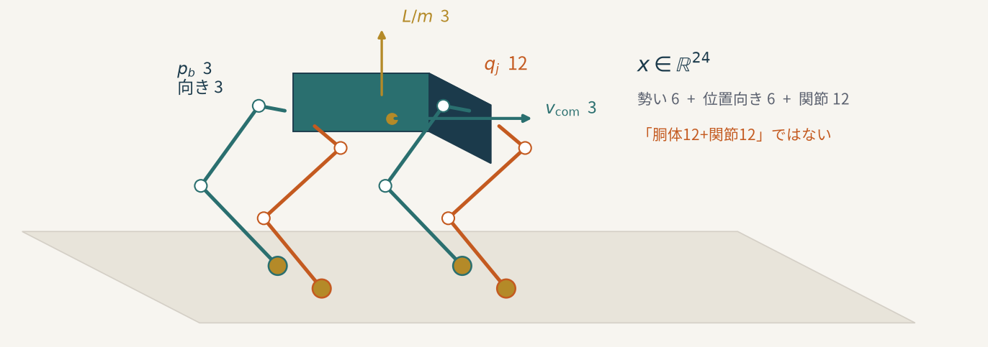

02
x と犬
式との関係
v_com 3, L/m 3, p_b 3, ZYX 3, q_j 12。関節順は LF/LH/RF/RH × HAA/HFE/KFE。
※ rbd 36 は [ZYX, p, q_j, ω, v, dq]。ピンocchioは [p, zyx, q_j]。コードが入れ替える。
じっくり · 犬・式・アーキテクチャ
5

Slide 6
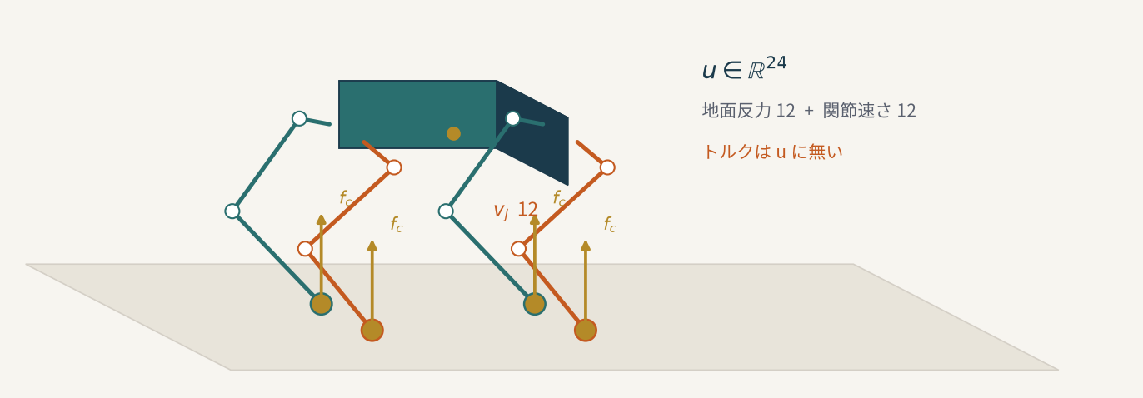

02
u と犬
式との関係
GRF は World。②→④ は t:2, x(24,)×2, u(24,)×2。⑦→③ は q12 dq12 IMU 接地4。
※ currentObservation_.input は推定ではなく evaluatePolicy のあと上書き。
じっくり · 犬・式・アーキテクチャ
6

Slide 7
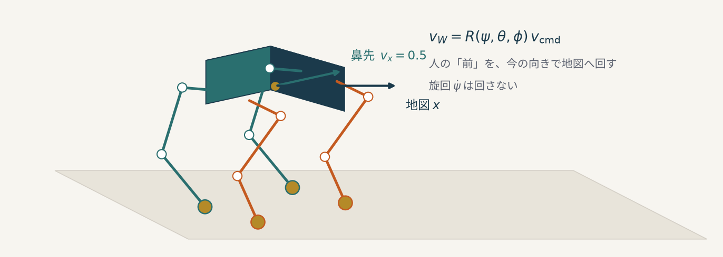

03
World へ回して 1 秒積分
式との関係
高さは h_com=0.3。pitch/roll 目標は 0。速度経路だけ x0[0:3]=x1[0:3]=v_W。ゴール経路は運動量 0 のまま。
※ 対応: cmdVelToTargetTrajectories()。T = mpc.timeHorizon。
じっくり · 犬・式・アーキテクチャ
7

Slide 8
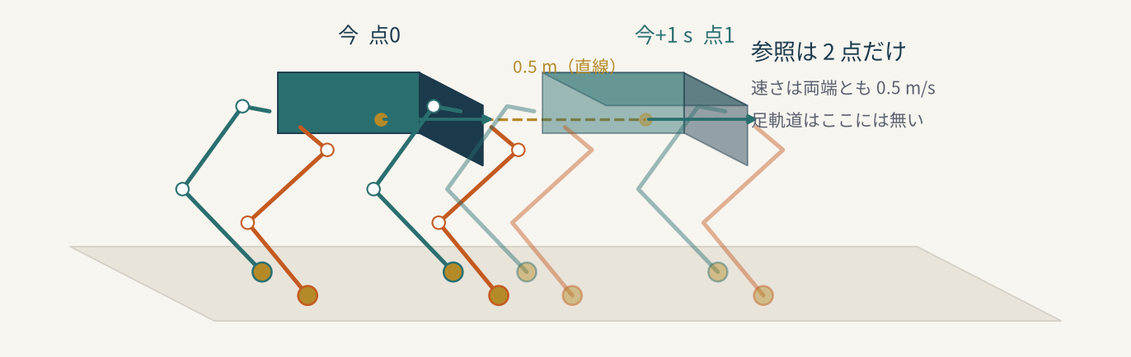

03
2 点
式との関係
流れる量は時刻 2 + 状態 48 + 入力 48。足軌道は無い。
※ 関節は defaultJointState。Gait は②に含まれない。
じっくり · 犬・式・アーキテクチャ
8

Slide 9
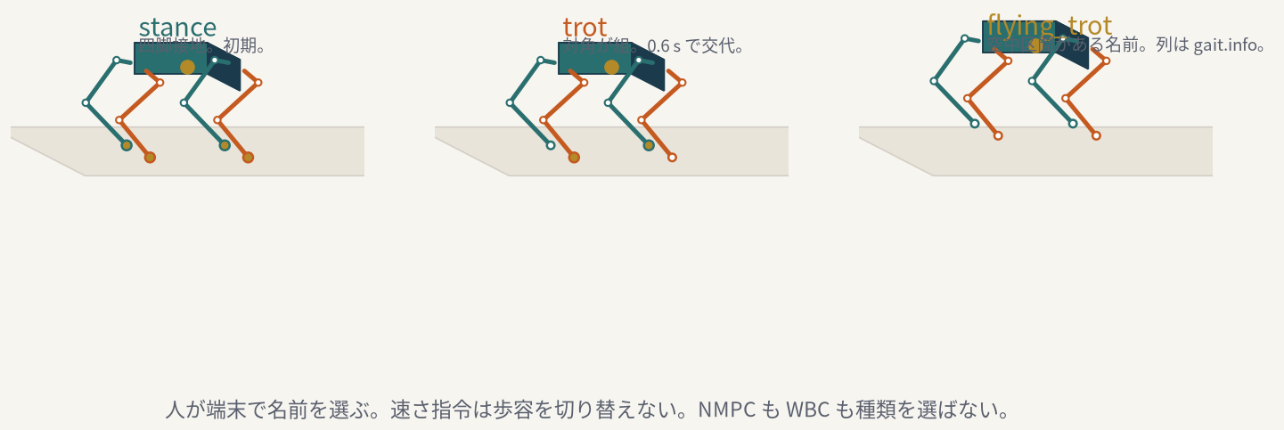
歩容
種類
※ 名前は gait.info。stance / trot はノートが列を持つ。flying_trot の数値列は本repo未照合。
じっくり · 犬・式・アーキテクチャ
9

Slide 10
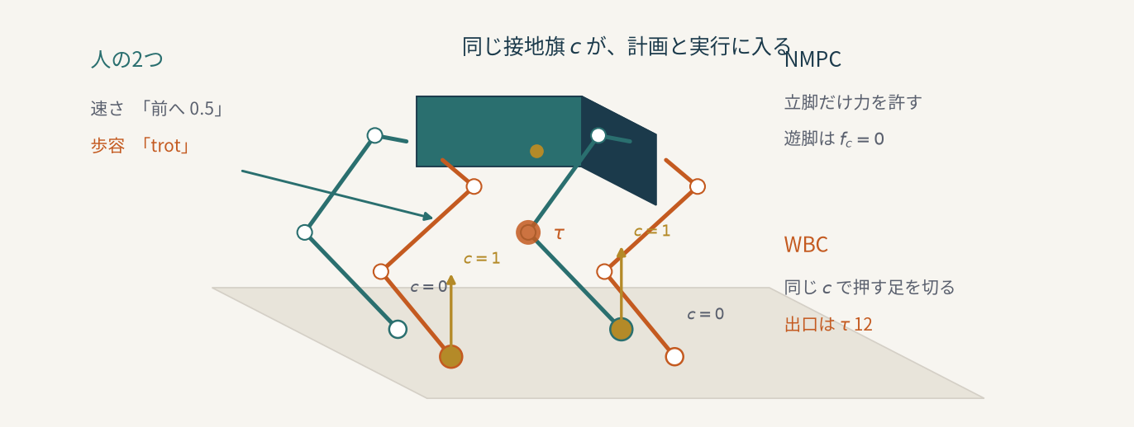
歩容
NMPC と WBC への入り方
※ ④: contactFlags(t)。⑤: plannedMode。推定 mode は WBC を駆動しない。
じっくり · 犬・式・アーキテクチャ
10

Slide 11

歩容
旗の式
背景
意図
速さだけでは押してよい足が決まらない。
gait 名 → ModeSchedule → ホライズンへ伸ばす。NMPCは選ばない。WBCは今の1点。
名前 | NMPC がすること | WBC がすること
stance | 4脚に力を許す | 4脚で方程式
trot | 対角2脚。0.6 s | 今の対角だけ押す
flying_trot | 空中区間（列は gait.info） | その瞬間の c に従う
※ 速さ指令は種類を自動変更しない。
じっくり · 犬・式・アーキテクチャ
11

Slide 12

04
内部状態 18、観測 28
背景
意図
傾きはセンサがある。知りたいのは地図位置と足の地図位置。
外へは p_b, v_b だけを rbd 36 に戻し、24 に組み直す。
記号 | 読み方 | 個数
x̂ | 推定の内部 | 18
y | 相対位置・速さ・高さ | 28
※ 遊脚のプロセスノイズは 100 倍。視覚 odom は任意。
じっくり · 犬・式・アーキテクチャ
12

Slide 13
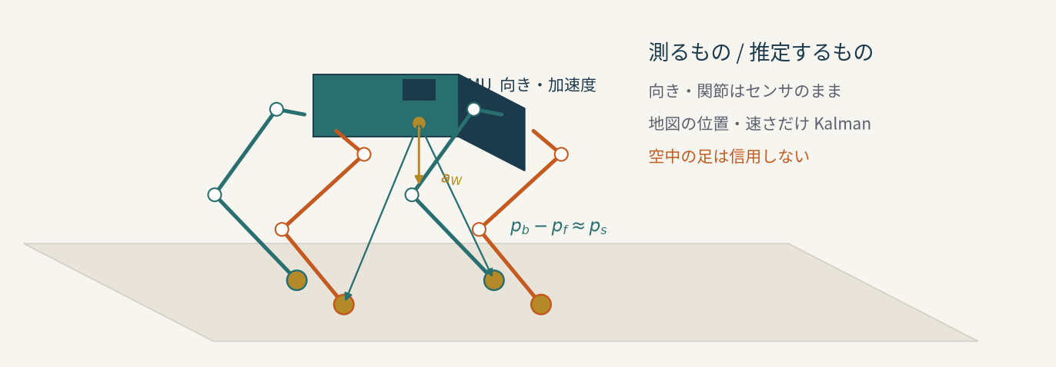

04
予測と更新を犬に載せる
式との関係
積分だけだと漂う。接地足が止まっていれば相対位置が観測。標準 Kalman。空中の足は信用しない。
※ computeCentroidalStateFromRbdModel は OCS2側。未照合。
じっくり · 犬・式・アーキテクチャ
13

Slide 14
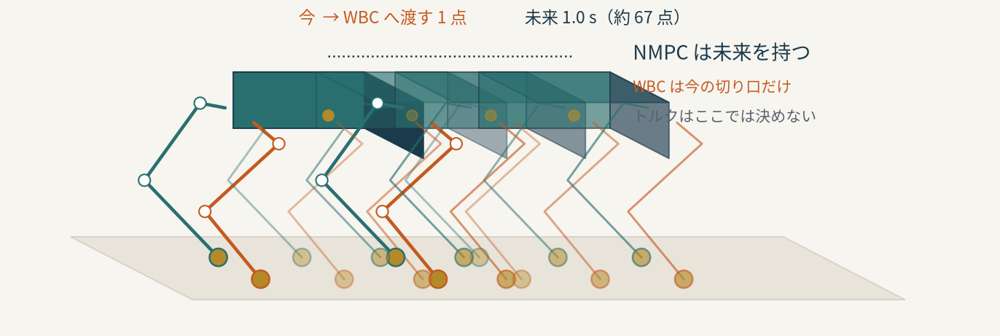

05
OCP と未来の犬
式との関係
多重射撃 SQP + HPIPM。dt=0.015、反復 1。トルクは決定変数にしない。
※ 既定 FullCentroidal（type=0）。SRBD は設定にあるが既定ではない。
じっくり · 犬・式・アーキテクチャ
14

Slide 15

05
コストと制約の要約
背景
意図
遊脚: 力 0、上下は短い曲線。立脚: 速度≈0、摩擦軟制約 μ=0.3。
地形高さは 0。自己衝突 0.05 m。
名前 | いつ | 何をするか
ZeroForce | 遊脚 | f_c=0
ZeroVelocity | 立脚 | 足速さ≈0
FrictionCone | 立脚 | 滑らない側へ罰
※ R の足速度ブロックは J^T R J で関節速さへ写す。
じっくり · 犬・式・アーキテクチャ
15

Slide 16
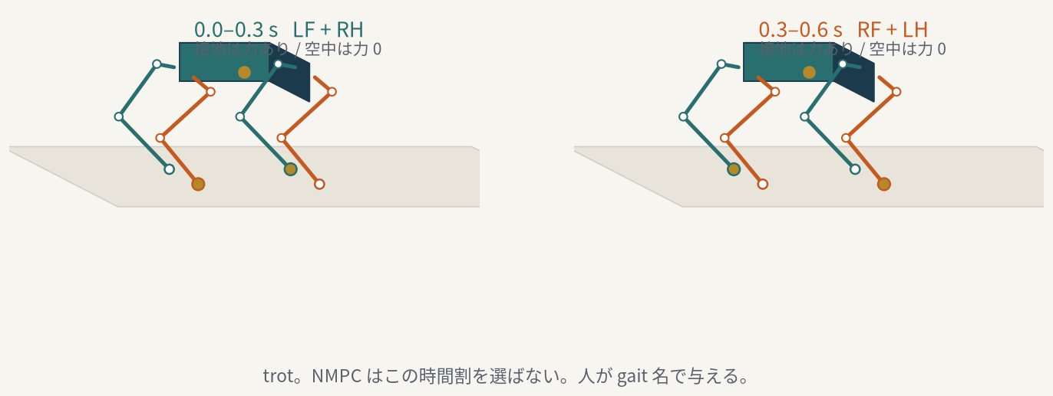
05
trot の時間割
※ LF_RH → RF_LH。0.3 s。NMPC は逆相を回答できない。WBC は plannedMode だけ見る。
じっくり · 犬・式・アーキテクチャ
16

Slide 17
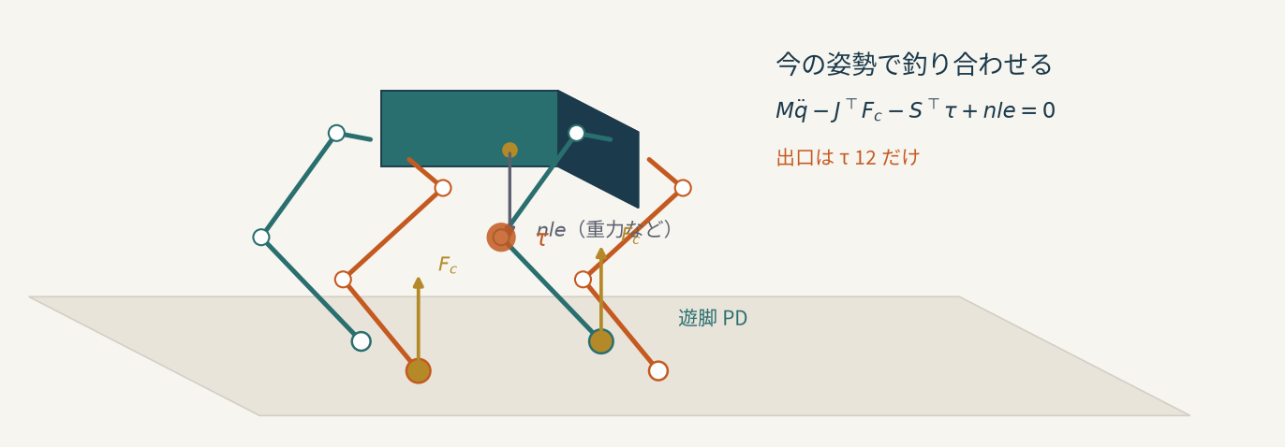

06
今の犬で運動方程式
式との関係
等式は壊さない。遊脚は押さず、目標足へ加速する。トルク上限 33.5 N·m。摩擦ピラミッド μ=0.3。
※ 重み swing 100 / base 1 / force 0.01。失敗時のフォールバックは無い。S は関節だけ選ぶ。
じっくり · 犬・式・アーキテクチャ
17

Slide 18
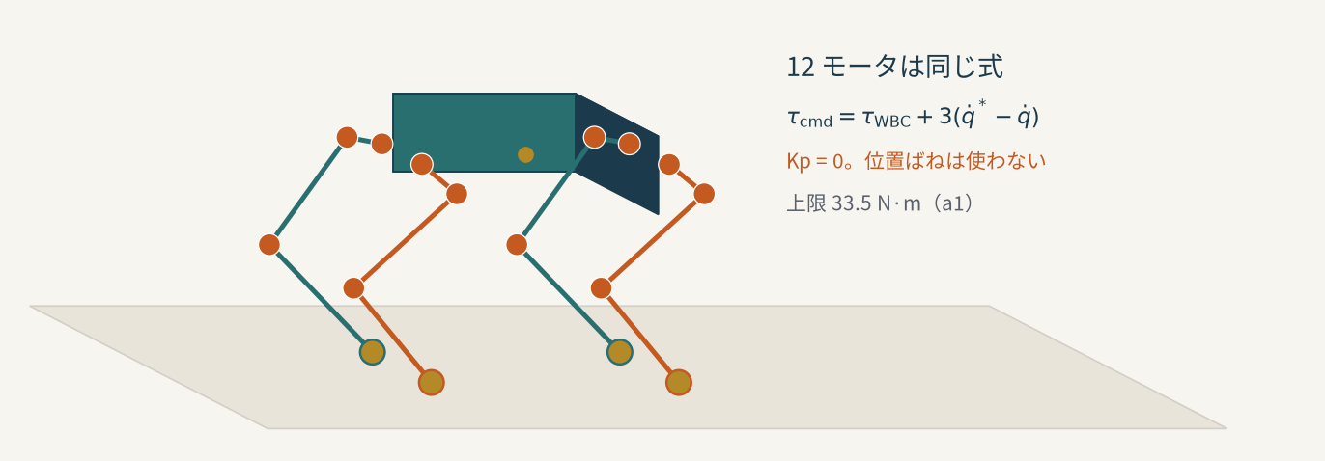

07
ハイブリッド指令
式との関係
5 数: q*, dq*, Kp=0, Kd=3, ff=τ。全体 60。実機は LowCmd。sim は同じ式を 9 ms 遅らせる。
※ 未接続時、実機は Kd=3 だけが残る。SafetyChecker は roll が ±π/2 で停止。
じっくり · 犬・式・アーキテクチャ
18

Slide 19
閉じる
速習と同じアーキ
※ 正本は md。このデッキは要約。
じっくり · 犬・式・アーキテクチャ
19

